Slide 1
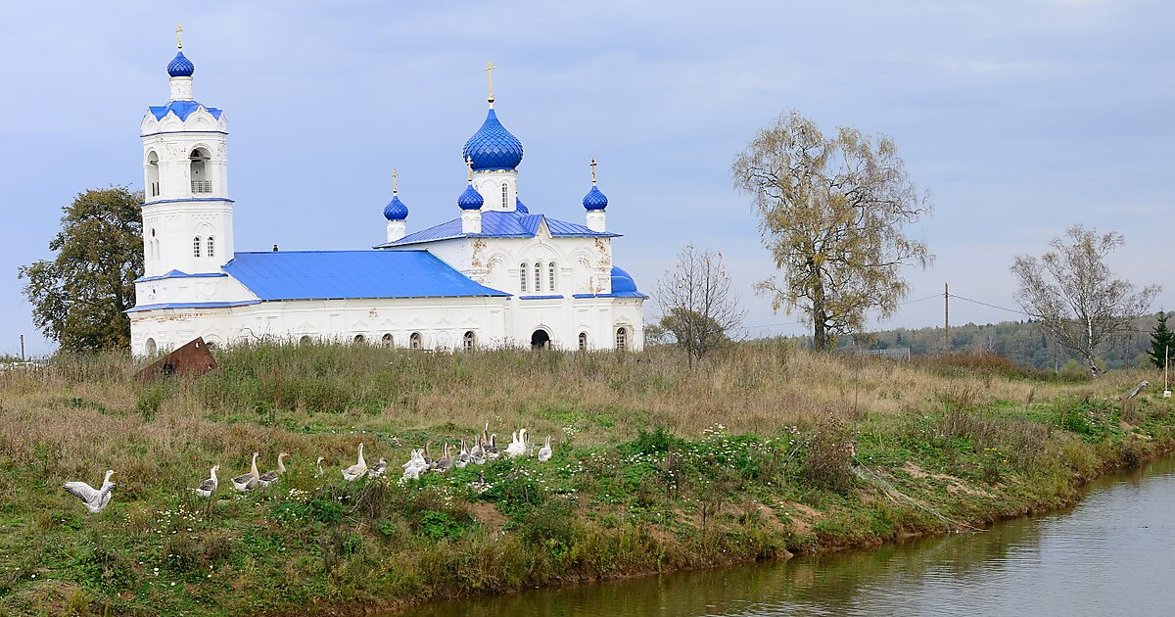
«Бюджет для граждан»
Подготовлен на основании Решения Совета народных депутатов муниципального образования Красносельское Юрьев-Польского района от 22 декабря 2023г. №41 «О бюджете муниципального образования Красносельское на 2024 год»
Notes:
1

Slide 2

Вводная часть
Notes:
2

Slide 3
Какие цели преследует документ
«Бюджет для граждан» :
«Бюджет для граждан» познакомит Вас с положениями основного финансового документа – бюджетом муниципального образования Красносельское Юрьев-Польского района на 2024 год.
Представленная информация предназначена для широкого круга пользователей и будет интересна и полезна как студентам, педагогам, врачам, молодым семьям, так и муниципальным служащим, пенсионерам и другим категориям населения, так как бюджет поселения затрагивает интересы каждого жителя.
Мы постарались в доступной и понятной для граждан форме показать основные параметры бюджета муниципального образования Красносельское.
Notes:
3

Slide 4

Составление проекта бюджета муниципального образования
Красносельское основывается на следующих документах:
Послание Президента Российской
Федерации Федеральному Собранию
Основные направления бюджетной
и налоговой политики
муниципального
образования Красносельское
Юрьев-Польского района
Муниципальные программы
Прогноз социально-экономического
развития муниципального
образования Красносельское
Юрьев-Польского района
Notes:
4

Slide 5

Какие этапы проходит бюджет?
Составление проекта бюджета(планирование)
Рассмотрение и утверждение бюджета
Исполнение бюджета
Муниципальный финансовый контроль
Notes:
5

Slide 6

Гражданин, его участие в бюджетном процессе
Гос. пошлина
НДФЛ
Штрафы,
санкции
Налоги на имущество :
- земельный налог ЮЛ и ФЛ;
- налог на имущество ФЛ
Гражданин
как налогоплательщик
(помогает
формировать
доходную часть бюджета
Гражданин как получатель
социальных гарантий
(расходная
часть бюджета- образование, ЖКХ,
социальные льготы и другие
направления социальных гарантий)
Notes:
6

Slide 7
Бюджетная система Российской Федерации
Местные бюджеты:
бюджеты муниципальных районов , в том числе
бюджеты городов, бюджеты городских и сельских поселений
Бюджеты субъектов РФ и
бюджеты территориальных
государственных внебюджетных фондов
Федеральный
бюджет и бюджеты
государственных
внебюджетных фондов РФ
Первый уровень
Второй уровень
Третий уровень
Notes:
7
7

Slide 8
Доходы бюджета - это денежные средства, поступающие в бюджет.
Доходы бюджетов формируются в соответствии с бюджетным законодательством РФ, законодательством о налогах и сборах и законодательством об иных обязательных платежах.
В соответствии с Бюджетным кодексом Российской Федерации доходы бюджетов состоят из налоговых и неналоговых доходов, а также безвозмездных поступлений.
Виды доходов
Безвозмездные
поступления
Неналоговые
Налоговые
средства,
поступающие
из других бюджетов
Доходы от продажи
и использования
государственного или
муниципального
имущества,
штрафы за нарушение
законодательства и пр.
Доходы бюджетов от предусмотренных
законодательством РФ о налогах
и сборах федеральных налогов и
сборов, в т. ч. от налогов,
предусмотренных специальными
налоговыми режимами,
региональных налогов,
местных налогов и сборов,
а также пеней и штрафов по ним
Notes:
8

Slide 9
Рост доходов муниципального образования Красносельское обеспечивается за счет:
1. Расширения налогооблагаемой базы за счет стимулирования экономического развития организаций
2. Введения новых предприятий и производственных мощностей
3. Роста денежных доходов населения
4. Легализации заработной платы работников и выведения из тени доходов физических лиц
5. Развития малого и среднего бизнеса
6. Муниципальной поддержки инвестиционной деятельности

Slide 10

Налоговые доходы
Федеральные налоги
Региональные налоги
Местные налоги
Специальные налоговые режимы
1) Налог на добавленную стоимость
2) Акцизы
3) Налог на доходы физических лиц
4) Налог на прибыль организаций
5) Налог на добычу полезных ископаемых
6)Водный налог
7)Сборы за пользование объектами животного мира и за пользование объектами водных биологических ресурсов
8) Государственная пошлина
1) Налог на имущество организаций
2) Налог на игорный бизнес
3) Транспортный налог
1) Налог на имущество физических лиц
2) Земельный налог
1) Единый сельскохозяйственный налог
2) Упрощенная система налогообложения
3) Патентная система налогообложения
Notes:
10
10

Slide 11
Неналоговые доходы
Доходы от использования имущества и земельных участков, находящихся в государственной или муниципальной собственности
Доходы от продажи имущества и земельных участков, находящихся в государственной или муниципальной собственности
Платежи при пользовании природными ресурсами
Доходы от платных услуг, оказываемых казенными учреждениями
Административные платежи и сборы
Штрафы, санкции, возмещение ущерба
Средства самообложения граждан
Иные неналоговые доходы
Notes:
11

Slide 12
Межбюджетные трансферты(безвозмездные поступления)
Это средства одного бюджета бюджетной системы РФ, перечисляемые
другому бюджету бюджетной системы РФ
Дотации- межбюджетные трансферты, предоставляемые на безвозмездной и безвозвратной основе
без установления направлений и(или) условий их использования
Статья 6. Бюджетного кодекса Российской Федерации
Субвенции- межбюджетные трансферты, предоставляемые местным бюджетам
в целях финансового обеспечения расходных обязательств муниципальных
образований, возникающих при выполнении государственных полномочий
Российской Федерации, субъектов Российской Федерации, переданных для
осуществления органами местного самоуправления в установленном порядке.
Статья 140. Бюджетного кодекса Российской Федерации
Формы
бюджетных
трансфертов
Субсидии- бюджетные средства, предоставляемые бюджету другого
уровня бюджетной системы РФ, в целях софинансирования,
расходных обязательств, возникающих при выполнении
полномочий органов местного самоуправления по вопросам местного значения.
Статья 139. Бюджетного кодекса Российской Федерации
Иные межбюджетные трансферты бюджетам городских, сельских поселений из бюджетов
муниципальных районов - в случаях и порядке, предусмотренных муниципальными правовыми
актами представительного органа муниципального района, принимаемыми в соответствии с
требованиями настоящего Кодекса и соответствующими им законами субъекта Российской Федерации,
бюджетам городских, сельских поселений могут быть предоставлены иные межбюджетные трансферты
из бюджета муниципального района, в том числе межбюджетные трансферты на осуществление части
полномочий по решению вопросов местного значения в соответствии с заключенными соглашениями.
Статья 142.4. Бюджетного кодекса Российской Федерации
Notes:
12

Slide 13

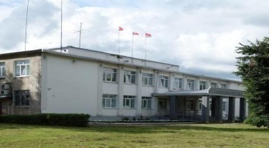




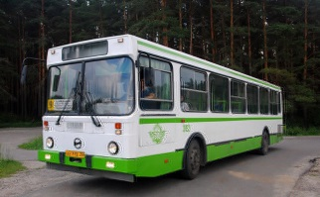



Расходы бюджета – выплачиваемые из бюджета денежные средства, за
исключением средств, являющихся источниками финансирования дефицита бюджета
На ЖКХ
На образование
На общегосударственные вопросы
На социальную политику
На культуру
На физ.культуру и спорт
На национальную экономику
На средства массовой информации
На национальную безопасность
и правоохранительную деятельность
На охрану окружающей среды
Notes:
13

Slide 14

ЧТО ТАКОЕ «ДЕФИЦИТ» И «ПРОФИЦИТ» БЮДЖЕТА?
Не всегда доходы бывают равны расходам, поэтому бюджет бывает
Профицитный
Превышение доходов
бюджета над его
расходами
Дефицитный
Превышение расходов
бюджета над
его доходами
Свободные средства
направляются на покрытие
долга
Недостающие средства берутся в долг
Notes:
14

Slide 15
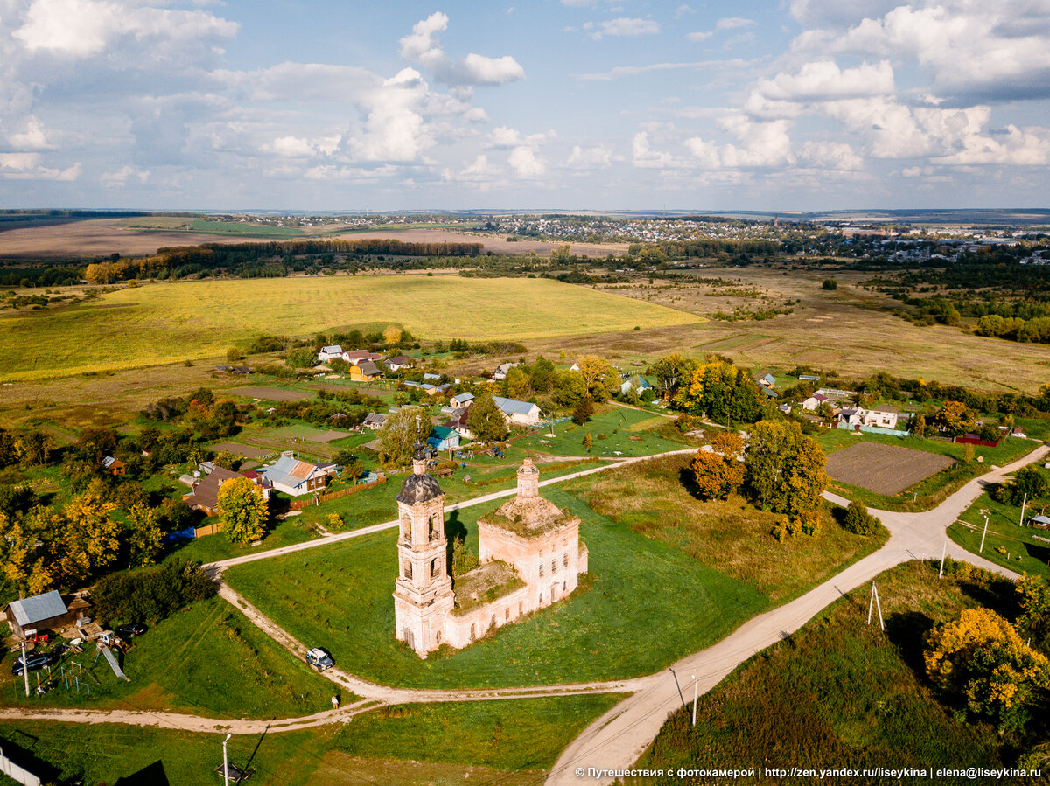
Показатели характеризующие муниципальное образование Красносельское
Площадь территории
МО Красносельское
– 949,71 кв. км.
Муниципальные учреждения муниципального образования Красносельское – 2:
- Казенных – 1
- ГРБС-1
Численность постоянного населения
по состоянию на 01.01.2022
– 7006 человек
Notes:
15

Slide 16

Общие характеристики бюджета
муниципального образования
Красносельское на 2024 год
Notes:
16

Slide 17
Основные направления налоговой политики муниципального образования Красносельское на 2024 год
Основные направления налоговой политики муниципального образования Красносельское на 2024 год
Основные направления налоговой политики муниципального образования Красносельское Юрьев-Польского района на 2024 год разработаны в соответствии со статьей 172 Бюджетного кодекса Российской Федерации, решением Совета народных депутатов муниципального образования Красносельское от 15.04.2014г. №15 «Об утверждении положения о бюджетном процессе муниципального образования Красносельское».
Результатом реализации налоговой политики должно стать развитие и укрепление налогового потенциала муниципального образования Красносельское Юрьев-Польского района за счет роста экономических показателей.
Главным стратегическим ориентиром налоговой политики будет являться стабильность и предсказуемость налогового законодательства, повышение прозрачности налоговой политики.
Основные направления налоговой политики муниципального образования Красносельское Юрьев-Польского района являются базой для формирования налоговых и неналоговых доходов бюджета муниципального образования Красносельское Юрьев-Польского района и определяют условия, используемые при составлении проекта бюджета муниципального образования Красносельское Юрьев-Польского района на 2024 год и подходов к его формированию.
В случае изменений параметров налоговой системы Российской Федерации основные направления налоговой политики муниципального образования Красносельское Юрьев-Польского района могут быть скорректированы в 2024 году при определении налоговой политики на 2025 и последующие годы.
Notes:
17

Slide 18
Основные результаты реализации налоговой политики в 2022 году
2022 году налоговая политика муниципального образования Красносельское Юрьев-Польского района способствовала продолжению работы по увеличению налогового потенциала района за счет создания условий справедливой конкурентной среды, совершенствования и оптимизации системы налогового администрирования, стимулирования развития малого и среднего предпринимательства, сохранения всех предоставляемых муниципальным образованием Красносельское Юрьев-Польского района налоговых льгот.
Реестр налоговых расходов (налоговых льгот) бюджета МО Красносельское Юрьев-Польского района сформирован и проведена оценка их эффективности в соответствии с постановлением Правительства Российской Федерации от 2 июня 2019 года № 796 «Об общих требованиях к оценке налоговых расходов субъектов Российской Федерации и муниципальных образований».
Одним из направлений работы по росту доходного потенциала муниципального образования Красносельское Юрьев-Польского района является реализация мер по повышению эффективности налогового администрирования.
В результате реализации налоговой политики в 2022 году поступило налоговых и неналоговых доходов в бюджет муниципального образования Красносельское Юрьев-Польского района 25320 тыс. рублей с ростом 102,9 % к уровню 2021 года.
В муниципальном образовании Красносельское Юрьев-Польского района принимаются меры по легализации «теневой» заработной платы. В муниципальном образовании Красносельское Юрьев-Польского района постановлением администрации муниципального образования Красносельское Юрьев-Польского района от 08 июля 2014 года № 38 создана и работает комиссия по увеличению поступлений налоговых и неналоговых доходов, проводится работа по выявлению объектов недвижимости, не поставленных на кадастровый и налоговый учеты, а также разъяснительная работа по побуждению лиц к регистрации прав на имущество.
В 2022 году обеспечено выполнение плана мероприятий по исполнению принятых обязательств по социально-экономическому развитию и оздоровлению финансов муниципального образования Красносельское Юрьев-Польского района. Этому способствовало увеличение налогооблагаемой базы, улучшение администрирования платежей, поддержка субъектов малого и среднего предпринимательства, увеличение собираемости налогов.
Notes:
18

Slide 19
2. Основные направления налоговой политики на 2024 год
Основные направления налоговой политики на 2024 год формируются в условиях постепенного смещения от антикризисной политики, к достижению структурных изменений в экономике с акцентом на технологическое развитие и поддержку инфраструктуры.
В 2024 году будет продолжена реализация основных целей и задач налоговой политики, предусмотренной в предыдущие годы.
В целом в налоговой политике приоритетом остается обеспечение стабильных налоговых условий для хозяйствующих субъектов, повышение эффективности стимулирующей функции налоговой системы и улучшение качества администрирования с сопутствующим облегчением административной нагрузки для налогоплательщиков и повышением собираемости налогов.
Налоговая политика муниципального образования Красносельское Юрьев-Польского района в 2023 году ориентирована на развитие доходного потенциала района на основе экономического роста, а не за счет повышения налоговой нагрузки на налогоплательщиков.
Основными направлениями налоговой политики муниципального образования Красносельское Юрьев-Польского района в среднесрочной перспективе являются:
- совершенствование налогового законодательства района с учетом изменений в налоговом законодательстве Российской Федерации и Владимирской области;
- реализация механизмов налогового стимулирования в рамках приоритетных направлений промышленной и инвестиционной политики района;
- обеспечение бюджетной, экономической и социальной эффективности налоговых расходов;
- оказание содействия среднему и малому бизнесу для развития предпринимательской деятельности;
- усиление мер по укреплению налоговой дисциплины налогоплательщиков;
- повышение эффективности управления муниципальным имуществом и земельными участками муниципального образования Красносельское Юрьев-Польского района.
Основные усилия должны быть направлены на укрепление доходной базы бюджета муниципального образования Красносельское Юрьев-Польского района за счет наращивания стабильных доходных источников и мобилизации в бюджет имеющихся резервов.
Notes:
19

Slide 20
Рост бюджетных поступлений планируется достичь за счет:
- выявления и пресечения схем минимизации налогов, совершенствования методов контроля легализации «теневой» заработной платы;
- совершенствования применения специальных налоговых режимов для развития малого и среднего предпринимательства;
- совершенствование методов налогового администрирования, повышение уровня ответственности главных администраторов доходов за выполнение плановых показателей поступления доходов в бюджет муниципального образования Красносельское Юрьев-Польского района;
- проведение оценки социальной и бюджетной эффективности налоговых расходов;
- совершенствования управления муниципальной собственностью.
Координация работы муниципального образования Красносельское Юрьев-Польского района по мобилизации доходов в местный бюджет будет осуществляться в рамках деятельности комиссии по увеличению поступления налоговых и неналоговых доходов в бюджет муниципального образования Красносельское Юрьев-Польского района и легализации объектов налогообложения.
Формирование налоговых и неналоговых доходов будет основываться на вступивших в силу, а также планируемых к принятию с 2024 года изменений федерального, регионального и местного законодательства.
Изменения, внесенные на федеральном уровне:
-с 1 января 2026 года увеличивается норматив зачисления акцизов на нефтепродукты в бюджеты субъектов Российской Федерации с 74,9% до 88%, соответственно увеличится процент отчислений в бюджет муниципального района;
-с 1 января 2024 года увеличиваются социальные налоговые вычеты по налогу на доходы физических лиц : за обучение - с 50000 рублей до 110000 рублей; за медицинские и физкультурно-оздоровительные услуги - со 120000 до 150000 рублей;
-устанавливается первоочередной порядок зачисления налога на доходы физических лиц в бюджеты муниципальных районов из средств на едином налоговом счете;
-усовершенствуется институт «единого налогового платежа», изменения направлены на повышение ритмичности поступления доходов в местные бюджеты;
Notes:
20

Slide 21
-упрощается порядок освобождения от транспортного налога автомобилей в розыске. Без заявления налогоплательщика будет прекращено исчисление налога с начала розыска автомобиля до его возврата владельцу.
Изменения, внесенные на региональном уровне:
-по упрощенной и патентной системам налогообложения до 1 января 2025 года устанавливается налоговая ставка в размере 0 процентов для налогоплательщиков-индивидуальных предпринимателей, впервые зарегистрированных и осуществляющих предпринимательскую деятельность в производственной, социальной и (или) научной сферах, а также в сфере бытовых услуг населению и услуг по предоставлению мест для временного проживания;
-принят Закон Владимирской области «О поддержке семейных предприятий во Владимирской области», позволяющий стимулировать развитие на территории области семейного бизнеса, как особого сегмента малого и среднего предпринимательства;
-планируется введение инвестиционного налогового вычета для организаций, осуществляющих деятельность в сфере телекоммуникаций, заключивших соглашение о взаимодействии при реализации мероприятий Государственной программы области «Информационное общество».
На региональном и местном уровне сохраняются все ранее установленные налоговые расходы для физических лиц (налоговые льготы и налоговые вычеты).
Notes:
21

Slide 22
3. Основные параметры налоговых и неналоговых доходов бюджета муниципального образования Красносельское Юрьев-Польского района
Основой для расчета налоговых и неналоговых доходов являются основные показатели прогноза социально-экономического развития на 2024-2026 годы.
Основные направления налоговой политики муниципального образования Красносельское Юрьев-Польского района определяют параметры налоговых и неналоговых доходов бюджета муниципального образования Красносельское Юрьев-Польского района на 2024 год (таблица 2).
Прогноз поступления налоговых и неналоговых доходов бюджета муниципального образования Красносельское Юрьев-Польского района на 2023-2026 годы
Показатели | Ожидаемое исполнение 2023 года | Прогноз на 2024 год | Прогноз на 2025 год | Прогноз на 2026 год
Налоговые и неналоговые доходы, тыс. руб. | 23387 | 19512 | 19269 | 18707
Notes:
22

Slide 23
Основные направления бюджетной политики
муниципального образования Красносельское на 2024 год
Основные направления бюджетной политики муниципального образования Юрьев-Польский район на 2024 год (далее – основные направления бюджетной политики) разработаны в соответствии со статьей 172 Бюджетного кодекса Российской Федерации.
1. Основные цели и задачи бюджетной политики на 2024 год
Целью бюджетной политики является определение основных подходов к формированию проекта бюджета муниципального образования Красносельское Юрьев-Польского района на 2024 год.
Задачей бюджетной политики является переход от антикризисной повестки к реализации национальных целей развития, направленных на социальную поддержку нуждающихся граждан, повышение благосостояния граждан и народосбережение, опережающее развитие транспортной, коммунальной и социальной инфраструктуры, проведение сбалансированной долговой политики, рациональное и эффективное использование имеющихся бюджетных средств. При этом выплаты социальных пособий и заработной платы работникам бюджетной сферы являются приоритетом бюджетной политики и будут исполнены в полном объеме в любой экономической ситуации.
Исходя из поставленной задачи бюджетной политики на 2024 год главные администраторы средств бюджета муниципального образования Красносельское Юрьев-Польского района должны обеспечить:
- формирование реалистичного прогноза поступления налоговых и неналоговых доходов бюджета муниципального образования, осуществляемого на основе «базового» варианта прогноза социально-экономического развития муниципального образования Красносельское Юрьев-Польского района;
- привлечение дополнительных межбюджетных трансфертов
из областного и районного бюджетов в бюджет муниципального образования Красносельское Юрьев-Польского района в максимально возможном объеме;
Notes:
23

Slide 24
.
- сохранение уровня финансового обеспечения расходных обязательств муниципального образования Юрьев-Польский район по всем первоочередным и социально значимым направлениям. Во исполнение поручения Президента Российской Федерации от 10.12.2022 №Пр-2360 расходы на оплату труда отдельных категорий работников бюджетной сферы, поименованных в указах Президента Российской Федерации 2012 года, должны быть предусмотрены исходя из динамики темпа роста среднемесячной начисленной заработной платы работников, занятых в сфере экономики. Расходы на оплату труда категорий работников бюджетной сферы, не подпадающих под действие данных указов, на социальное обеспечение населения должны быть увеличены на прогнозный уровень инфляции, определенный на федеральном уровне. В необходимом объеме должны быть предусмотрены средства на повышение уровня минимального размера оплаты труда в учреждениях бюджетной сферы;
- расстановку приоритетов в расходовании бюджетных средств, оптимизацию и повышение эффективности бюджетных расходов. В этой связи необходимо обеспечить распределение бюджетных расходов в прямой зависимости от достижения конкретных результатов от использования бюджетных ассигнований бюджета муниципального образования Красносельское Юрьев-Польского района, осуществляемых в рамках муниципальных программ муниципального образования, а также устранить замечания Контрольно-счетной палаты муниципального образования Юрьев-Польский район по отчету об исполнении бюджета муниципального образования Красносельское Юрьев-Польского района за 2022 год в части усиления контроля за составлением годовых отчетов о реализации всех муниципальных программ.
Notes:
24

Slide 25
  2. Методика расчета предельных базовых бюджетных ассигнований бюджета муниципального образования Красносельское Юрьев-Польского района на 2024 год
Формирование расходной части бюджета муниципального образования Красносельское Юрьев-Польского района на 2024 год осуществляется исходя из необходимости решения задач, достижения целей и показателей национальных проектов, а также результатов входящих в их состав муниципальных проектов.
Расходы за счет областных и районных трансфертов прогнозируются по проекту областного и районного бюджетов на 2024 год. Объемы софинансирования будут определяться с учетом предельных уровней софинансирования расходных обязательств из областного бюджета, установленных для муниципальных сельских поселений на областном уровне.
В соответствии с действующим законодательством в расходах должен быть применен принцип раздельного планирования бюджетных ассигнований на исполнение действующих и вновь принимаемых расходных обязательств муниципального образования Красносельское Юрьев-Польского района.
Основой для формирования расходов бюджета муниципального образования Красносельское Юрьев-Польского района на 2024 год на исполнение действующих расходных обязательств муниципального образования является реестр, составленный главными распорядителями средств бюджета муниципального образования Красносельское Юрьев-Польского района (далее – главные распорядители).
При этом объемы расходов на исполнение действующих расходных обязательств на 2024 год соответствуют объемам бюджетных ассигнований, утвержденным решением Совета народных депутатов муниципального образования Красносельское Юрьев-Польского района от 23.12.2022 №49 «О бюджете муниципального образования Красносельское на 2023 год».
Бюджетные ассигнования на исполнение вновь принимаемых расходных обязательств муниципального образования Красносельское Юрьев-Польского района должны быть сформированы в целях реализации приоритетов бюджетной политики на 2024 год. В их составе учтены бюджетные ассигнования на реализацию решений Совета народных депутатов муниципального образования Красносельское Юрьев-Польского района и постановлений администрации муниципального образования Красносельское Юрьев-Польского района, устанавливающих новые расходные обязательства муниципального образования Красносельское Юрьев-Польского района, принятых в текущем году.
Notes:
25

Slide 26
В соответствии с поручением Президента Российской Федерации от 10.12.2022 № Пр-2360 расходы на повышение оплаты труда работников бюджетной сферы, поименованных в указах Президента Российской Федерации 2012 года, планируются исходя из динамики темпа роста среднемесячной начисленной заработной платы работников, занятых в сфере экономики - 109% к 2023 году или до уровня 42,7 тыс. рублей в месяц.
Ассигнования на оплату труда работников муниципальных учреждений, на которых не распространяется действие указов Президента Российской Федерации 2012 года, и муниципальных служащих органов местного самоуправления будут рассчитываться с учетом индексации с 1 января ежегодно на прогнозный уровень инфляции, определенный на федеральном уровне (4%).
В соответствии с планируемым внесением изменений в статью 1 Федерального закона от 19 июня 2000 года № 82-ФЗ «О минимальном размере оплаты труда» будет предусмотрено повышение расходов на заработную плату низкооплачиваемых работников бюджетной сферы с 16242 рублей до 19242 рублей с 1 января 2024 года.
Бюджетные ассигнования на оплату коммунальных услуг на 2024 год рассчитываются исходя из планируемой индексации регулируемых цен и тарифов на продукцию (услуги) отраслей инфраструктурного сектора.
Планируется увеличение расходов на оплату суточных при направлении работников органов местного самоуправления и муниципальных учреждений в командировку за пределы Владимирской области со 100 рублей до 300 рублей в день.
В целях оперативного направления бюджетных ассигнований на финансирование непредвиденных расходов, возникающих в условиях текущей геополитической ситуации, необходимо сформировать резервный фонд администрации муниципального образования Красносельское Юрьев-Польского района на 2024 год на уровне не ниже текущего года.
Notes:
26

Slide 27
3. Реализация основных направлений бюджетной политики
на 2024 год
Главным распорядителям бюджетных средств при подготовке проекта бюджета муниципального образования Красносельское Юрьев-Польского района на 2024 год:
1) до 20 августа 2023 года принять исчерпывающие меры по подготовке актуальной проектной документации на капитальный ремонт объектов муниципальной собственности по состоянию на 1 августа текущего года, капитальный ремонт которых планируется в 2024 году;
2) подготовить в 2023 году необходимую конкурсную документацию по расходам капитального характера, в том числе осуществляемым в рамках национальных проектов, для проведения контрактации расходов до 1 марта 2024 года, по остальным расходам на закупку товаров, работ и услуг - до 1 июня 2024 года;
3) в срок до 20 августа 2023 года направить заявки (с расчетами
и обоснованиями) в областные органы исполнительной власти на участие муниципального образования Красносельское Юрьев-Польского района в реализации федеральных и областных государственных программах и национальных проектов и в срок до 30 августа 2023 года предварительно согласовать
в установленном порядке проекты соглашений о предоставлении субсидий бюджету муниципального образования Красносельское Юрьев-Польского района из областного бюджета на 2024-2026 годы;
4) в срок до 20 августа 2023 года провести сверку исходных данных для расчета объема дотации на выравнивание бюджетной обеспеченности на 2024 год;
5) до 1 сентября 2023 года, разработать новые и внести изменения в действующие муниципальные программы;
6) учесть заключение муниципального казенного учреждения «Контрольно-счетный орган муниципального образования Юрьев-Польский район» по отчету об исполнении бюджета за 2022 год.
Долговая политика муниципального образования Красносельское Юрьев-Польского района в 2024 году, как и в предыдущие годы, будет направлена на обеспечение сбалансированности и долговой устойчивости бюджета муниципального образования Красносельское Юрьев-Польского района.
Бюджет муниципального образования Красносельское Юрьев-Польского района на 2024 год планируется без привлечения муниципальных заимствований.
Notes:
27

Slide 28

Доходы бюджета муниципального образования Красносельское на 2023 год

Slide 29
Основные характеристики бюджета муниципального образования
Красносельское на 2024 (тыс. рублей)
Notes:
29

Slide 30
Доходы бюджета муниципального образования
Красносельское на 2024 год
Неналоговые доходы 4377 тыс. руб.
Налоговые доходы 15438 тыс. руб.
Доходы бюджета 67020,3тыс. руб.
Безвозмездные поступления
47205,3 тыс. руб.
Notes:
30

Slide 31
Структура налоговых доходов местного бюджета в 2024 году,
15438 тыс. рублей

Slide 32
Структура неналоговых доходов местного бюджета в 2024 году,
4377 тыс. рублей

Slide 33
Структура безвозмездных поступлений в бюджет
муниципального образования Красносельское
в 2024 году (47205,3 тыс. рублей)

Slide 34
Безвозмездные поступления из областного бюджета на 2024 год
Безвозмездные поступления от других бюджетов бюджетной системы Российской Федерации | 32702,3
Дотации бюджетам бюджетной системы Российской Федерации | 684,0
Дотации бюджетам сельских поселений на поддержку мер по обеспечению сбалансированности бюджетов | 684,0
Субсидии бюджетам бюджетной системы Российской Федерации (межбюджетные субсидии) | 31494,1
Прочие субсидии бюджетам сельских поселений (Прочие субсидии бюджетам сельских на повышение оплаты труда работников культуры и педагогических работников дополнительного образования детей сферы культуры в соответствии с указами Президента Российской Федерации от 7 мая 2012 года № 597, от 1 июня 2012 года №761 | 5686,4
Субсидии бюджетам сельских поселений на подготовку проектов межевания земельных участков и на проведение кадастровых работ | 2850
Субсидии бюджетам сельских поселений на обеспечение комплексного развития сельских территорий | 1680
Прочие субсидии бюджетам сельских поселений на софинансирование мероприятий по укреплению материально-технической базы муниципальных учреждений культуры | 20469,5
Прочие субсидии бюджетам сельских поселений на реализацию мероприятий по предотвращению распространения борщевика Сосновского | 308,2
Прочие субсидии бюджетам сельских поселений на обеспечение безопасного проживания граждан в жилых помещениях маневренного фонда | 500
Субвенции бюджетам субъектов Российской Федерации и муниципальных образований | 524,2
Субвенции бюджетам сельским поселениям на выполнение передаваемых полномочий субъектов Российской Федерации(Субвенции бюджетам муниципальных образований на предоставление мер социальной поддержки по оплате за содержание и ремонт жилья, услуг теплоснабжения (отопления) и электроснабжения работникам культуры и педагогическим работникам образовательных организаций дополнительного образования детей в сфере культуры) | 220,1
Субвенции бюджетам сельским поселениям на осуществление первичного воинского учета на территориях, где отсутствуют военные комиссариаты | 304,1
Notes:
34

Slide 35
Безвозмездные поступления из бюджета муниципального района
Итого безвозмездных поступлений из бюджетов муниципальных районов | 14503
Дотации бюджетам бюджетной системы Российской Федерации | 13273
Прочие межбюджетные трансферты, передаваемые бюджетам сельских поселений | 1230
Notes:
35

Slide 36

Расходы бюджета муниципального
образования Красносельское на 2024 год

Slide 37
Структура расходов бюджета муниципального образования
Красносельское на 2024
год (%)

Slide 38
РАСПРЕДЕЛЕНИЕ РАСХОДОВ БЮДЖЕТА МУНИЦИПАЛЬНОГО ОБРАЗОВАНИЯ КРАСНОСЕЛЬСКОЕ ПО РАЗДЕЛАМ БЮДЖЕТНОЙ КЛАССИФИКАЦИИ (тыс. руб.)
Наименование показателя | Раздел | 2024 год
 |  | Сумма
Расходы бюджета - ИТОГО |  | 67020,3
Общегосударственные вопросы | 01 | 16248,8
Национальная оборона | 02 | 304,1
Национальная безопасность и правоохранительная деятельность | 03 | 343,0
Национальная экономика | 04 | 2850,0
Жилищно-коммунальное хозяйство | 05 | 8783,8
Охрана окружающей среды | 06 | 151,2
Образование | 07 | 5
Культура, кинематография | 08 | 37903,2
Социальная политика | 10 | 211,2
Физическая культура и спорт | 11 | 220,0
Notes:
38

Slide 39

ЧТО ТАКОЕ ПРОГРАММНЫЙ БЮДЖЕТ?
Программный бюджет отличается от традиционного тем, что все или почти все расходы включены в программы и каждая программа своей целью прямо увязана с тем или иным стратегическим итогом деятельности главных распорядителей.
Программное бюджетирование представляет собой методологию планирования, исполнения и контроля за исполнением бюджета, обеспечивающую взаимосвязь процесса распределения расходов с результатами от реализации программ, разрабатываемых на основе стратегических целей, целей социально-экономического развития муниципального образования Красносельское с учетом приоритетов государственной политики, задач органа местного самоуправления, общественной значимости ожидаемых и конечных результатов использования средств
Осуществление
бюджетных расходов
посредством
финансирования
муниципальных
программ
Взаимосвязь
бюджетных расходов
с результатами
муниципальных
программ
Повышение качества
бюджетного
планирования и
исполнения бюджета
Notes:
39

Slide 40
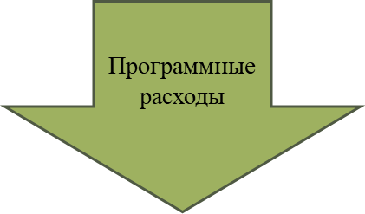
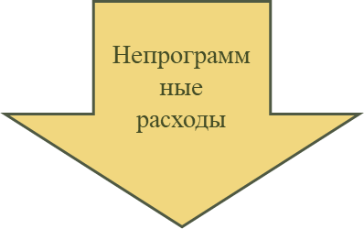
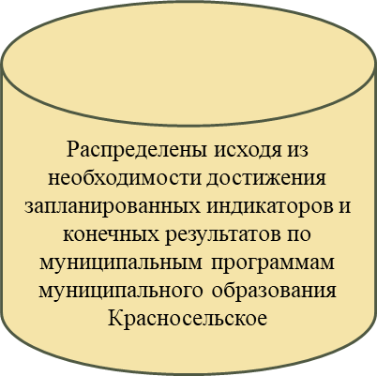
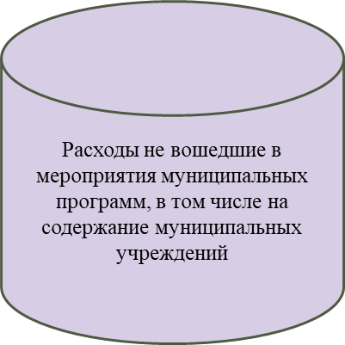
ПРОГРАММНЫЕ И НЕПРОГРАММНЫЕ РАСХОДЫ МУНИЦИПАЛЬНОГО ОБРАЗОВАНИЯ
КРАСНОСЕЛЬСКОЕ
Муниципальная программа - документ стратегического планирования, содержащий комплекс планируемых мероприятий, взаимоувязанных по задачам, срокам осуществления, исполнителям и ресурсам и обеспечивающих наиболее эффективное достижение целей и решение задач социально-экономического развития муниципального образования
Notes:
40

Slide 41
Программный бюджет на 2024 год
Наименование показателя | 2023 год
 | Сумма (тыс. руб.)
Расходы на реализацию муниципальных программ | 49402,0
Муниципальная программа " Профилактика, локализация и ликвидация последствий чрезвычайных ситуаций на территории муниципального образования Красносельское Юрьев-Польского района на 2024-2026 годы" | 343,0
Муниципальная программа "Содержание, реконструкция и ремонт жилищного фонда, расположенного на территории муниципального образования Красносельское на 2022-2024 годы" | 947,7
Муниципальная программа «Развитие культуры и туризма муниципального образования Красносельское Юрьев-Польского района" | 37903,2
Муниципальная программа "Благоустройство населенных пунктов муниципального образования Красносельское на 2024-2026 годы" | 1093
Муниципальная программа "Возведение, сохранение и реконструкция военно-мемориальных объектов на территории муниципального образования Красносельское Юрьев-Польского района на 2021-2025 годы» | 200,0
Муниципальная программа «Развитие физической культуры и спорта на территории муниципального образования Красносельское на 2021-2025 годы» | 220,0
Муниципальная программа "Содействие развитию малого и среднего предпринимательства в муниципальном образовании Красносельское Юрьев-Польского района на 2021-2025 годы" | 1,0
Муниципальная программа "Борьба с борщевиком Сосновского на территории муниципального образования Красносельское Юрьев-Польского района на 2023-2027 годы" | 324,5
Notes:
41

Slide 42
Муниципальная программа "Комплексное развитие сельских территорий муниципального образования Красносельское Юрьев-Польского района на 2020-2022 годы и на период до 2025 года" | 1768,6
Муниципальная программа "Развитие и поддержка территориального общественного самоуправления (ТОС) на территории муниципального образования Красносельское Юрьев-Польского района на 2023-2025 годы" | 1,0
Муниципальная программа "Обеспечение содержания мест захоронения на территории муниципального образования Красносельское Юрьев-Польского района в 2021-2023 годах" | 50,0
Муниципальная программа "Проведение кадастровых работ в отношении земельных участков из состава земель сельскохозяйственного назначения" | 2850,0
Муниципальная программа «Энергосбережение и повышение энергетической эффективности на территории муниципального образования Красносельское на 2024 – 2026 годы и на период по 2028 год» | 3700,0
Непрограммные расходы | 17618,3
Всего расходов | 67020,3
Notes:
42

Slide 43

Муниципальная программа "Профилактика, локализация и ликвидация последствий чрезвычайных ситуаций на территории муниципального образования Красносельское Юрьев-Польского района на 2024-2026 годы"
Цель программы
Реализация государственной политики в области пожарной безопасности, укрепление материальной базы направленной на снижение риска пожаров, успешное ведение обнаружения и ликвидация лесоторфяных очагов, пожаров в населенных пунктах, уменьшение числа погибших и пострадавших от них людей и наносимого ими материального ущерба, а также организация формирований сил и средств на территории муниципального образования для успешной ликвидации пожаров.
Расходы на реализацию 343,0 тыс. рублей
Notes:
43

Slide 44

Муниципальная программа "Содержание, реконструкция и ремонт жилищного фонда, расположенного на территории муниципального образования Красносельское на 2022-2024 годы"
Цель программы
Основной целью Программы является обеспечение сохранности жилищного фонда и улучшение комфортности проживания в них граждан.
Основными задачами Программы являются:
- приведение состояния жилищного фонда в соответствие с требованиями нормативно-технических документов;
- улучшение качества предоставления жилищно-коммунальных услуг.
Расходы на реализацию 947,7 тыс. рублей
Notes:
44

Slide 45

Муниципальная программа «Развитие культуры и туризма муниципального образования Красносельское Юрьев-Польского района"
Цель программы
Реализация стратегической роли культуры как духовно-нравственного основания для формирования гармонично развитой личности.
Укрепление единства российской нации, проживающей на территории муниципального образования Красносельское Юрьев-Польского района
Расходы на реализацию 37903,2 тыс. рублей
Notes:
45

Slide 46
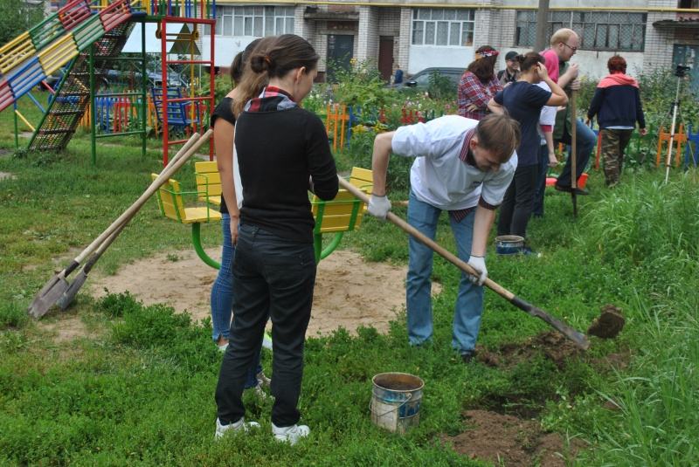
Муниципальная программа "Благоустройство населенных пунктов муниципального образования Красносельское на 2024-2026 годы"
Цели программы
Целью Программы является: совершенствование системы комплексного благоустройства населенных пунктов муниципального образования Красносельское, создание комфортных условий для проживания населения.
Основные задачи программы:
1.Осуществление работ по строительству и реконструкции объектов благоустройства, расположенных на территории муниципального образования Красносельское.
2. Приведение в качественное состояние благоустройства населенных пунктов.
Расходы на реализацию 1093,0 тыс. рублей
Notes:
46

Slide 47
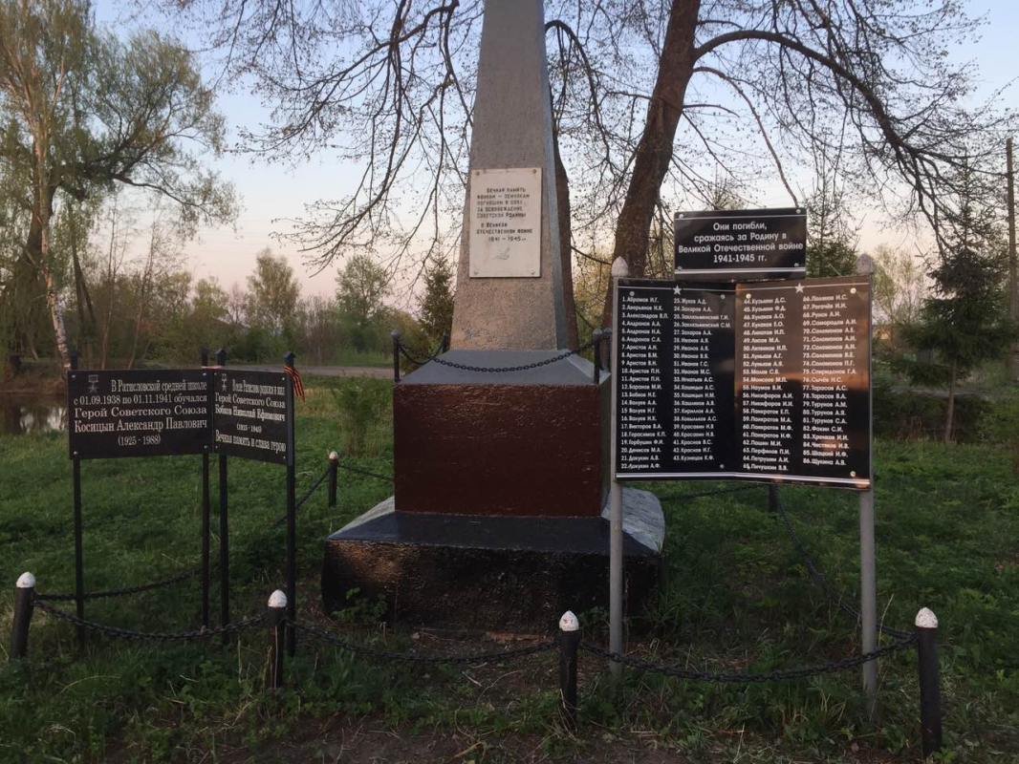
Муниципальная программа "Возведение, сохранение и реконструкция военно-мемориальных объектов на территории муниципального образования Красносельское Юрьев-Польского района на 2021-2025 годы»
Цели программы
- комплексное решение проблем, связанных с проведением работ по благоустройству, косметическому ремонту и содержанию памятников и обелисков Великой Отечественной войны, расположенных на территории муниципального образования Красносельское Юрьев-Польского района;
- строительство памятников в населенных пунктах;
- реконструкция и капитальный ремонт памятников и обелисков.
Расходы на реализацию 200,0 тыс. рублей
Notes:
47

Slide 48

Муниципальная программа «Развитие физической культуры и спорта на территории муниципального образования Красносельское на 2021-2025 годы»
Цели программы
Целью Программы является создание условий для развития на территории муниципального образования массовой физической культуры и спорта, совершенствование работы по подготовке спортивного резерва.
Основные задачи программы:
1. Создание условий для увеличения количества систематически занимающихся физической культурой и спортом жителей муниципального образования.
2. Проведение массовых физкультурно-оздоровительных мероприятий, способных удовлетворить интересы и
потребности различных слоев населения.
3. Обеспечение здорового досуга населения.
4. Укрепление материально-спортивной базы для занятий физической культурой и спортом.
5. Совершенствование спортивного мастерства.
Расходы на реализацию 220,0 тыс. рублей
Notes:
48

Slide 49

Муниципальная программа "Содействие развитию малого и среднего предпринимательства в муниципальном образовании Красносельское Юрьев-Польского района на 2021-2025 годы"
Цели программы
Содействие развитию субъектов малого и среднего предпринимательства (далее - предпринимательство), обеспечение благоприятных условий для развития субъектов малого и среднего предпринимательства на территории муниципального образования Красносельское и повышение роли малого предпринимательства в экономике на территории муниципального образования Красносельское Юрьев-Польского района.
Расходы на реализацию 1,0 тыс. рублей
Notes:
49

Slide 50


Муниципальная программа "Борьба с борщевиком Сосновского на территории муниципального образования Красносельское Юрьев-Польского района на 2023-2027 годы"
Цель программы
Сокращение очагов распространения борщевика Сосновского на территории муниципального образования Красносельское Юрьев-Польского района путем его локализации и ликвидации.
Расходы на реализацию 324,5 тыс. рублей
Notes:
50

Slide 51
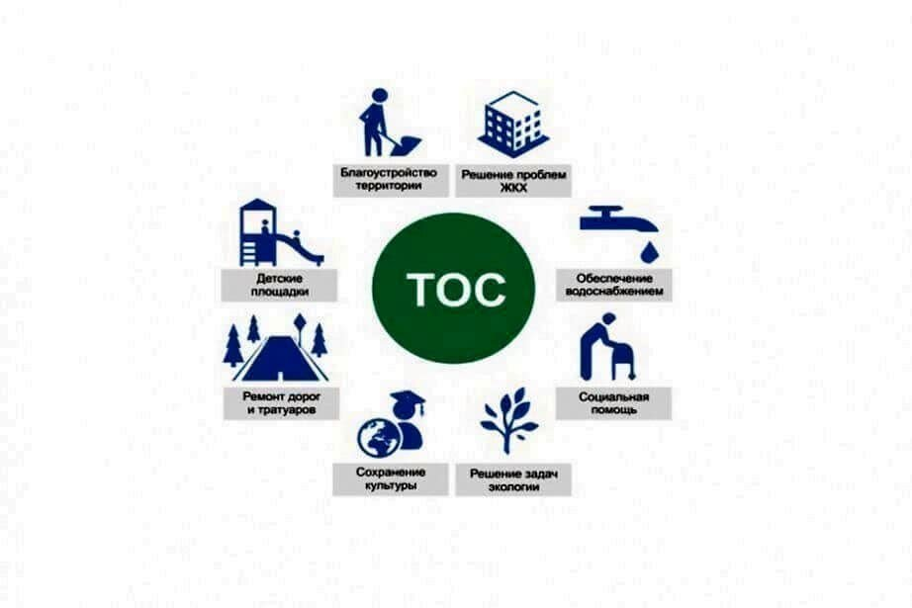
Муниципальная программа "Развитие и поддержка территориального общественного самоуправления (ТОС) на территории муниципального образования Красносельское Юрьев-Польского района на 2023-2025 годы"
Цели программы
Развитие и совершенствование системы территориального общественного самоуправления (далее - ТОС) муниципального образования Красносельское
Расходы на реализацию 1,0 тыс. рублей
Notes:
51

Slide 52
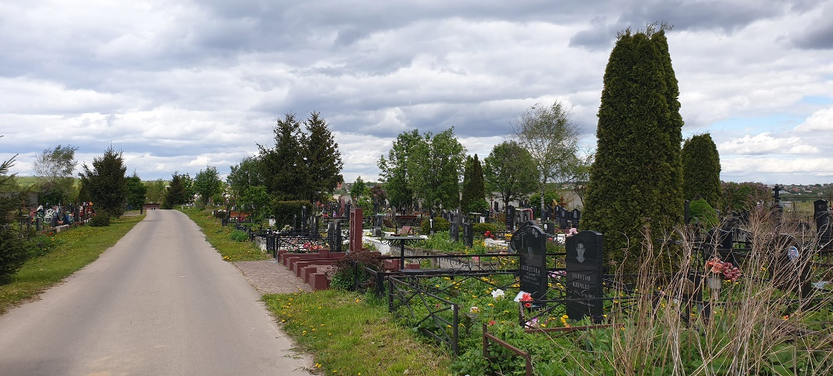
Муниципальная программа "Обеспечение содержания мест захоронения на территории муниципального образования Красносельское Юрьев-Польского района в 2024-2026 годах"
Цели программы
- реализация гарантий погребения умерших с учетом волеизъявлений выраженных при жизни или пожеланий родственников;
- создание оптимальных условий по посещению и уходу местами захоронений.
Задачи:
- проведение мероприятий по содержанию мест захоронений, своевременной уборки территорий кладбищ, вывоз мусора, веток и отходов ТБО;
- проведение мероприятий по планированию новых мест для захоронений на действующих кладбищах;
- содержание и ремонт оград кладбищ, установка ограждений по принципам землепользования;
- ремонт контейнерных площадок и подъездов к кладбищам, строительство подъездных дорог.
Расходы на реализацию 50,0 тыс. рублей
Notes:
52

Slide 53

Муниципальная программа "Комплексное развитие сельских территорий муниципального образования Красносельское Юрьев-Польского района на 2020-2022 годы и на период до 2025 года"
Цели программы
- создание условий для занятия спортом населения, проживающего в сельской местности;
- создание благоприятных инфраструктурных условий на территории муниципального образования
Красносельское;
- активизация участия граждан, проживающих в сельской местности в реализации общественно значимых
проектов;
- преодоление тенденции неблагоприятного развития демографических процессов, создание условий для
стабилизации численности населения, проживающего в сельской местности, улучшения здоровья и
увеличения ожидаемой продолжительности жизни населения, проживающего в сельской местности;
- обеспечение благоприятных условий для развития способностей каждого человека;
- содействие распространению идеи привлекательности здорового образа жизни.
Расходы на реализацию 1768,6 тыс. рублей
Notes:
53

Slide 54

Муниципальная программа "Проведение кадастровых работ в отношении земельных участков из состава земель сельскохозяйственного назначения"
Цель программы -
создание условий для вовлечения в сельскохозяйственный оборот неиспользуемых земель сельскохозяйственного назначения.
Задачи программы:
Увеличение процента доходов от вовлечения в сельскохозяйственный оборот неиспользуемых земель сельскохозяйственного назначения.
Организация мер по оформлению земель сельскохозяйственного назначения на территории муниципального образования.
Расходы на реализацию 2850,0 тыс. рублей
Notes:
54

Slide 55

Муниципальная программа «Энергосбережение и повышение энергетической эффективности на территории муниципального образования Красносельское на 2024 – 2026 годы и на период по 2028 год
Цель программы -
Повышение эффективности использования энергетических ресурсов в МО Красносельское.
Задачи программы:
Повышение энергетической эффективности системы наружного (уличного) освещения;
Обеспечение зданий муниципальной собственности энергосберегающими источниками электрической энергии для обеспечения освещенности зданий.
Расходы на реализацию 3700,0 тыс. рублей
Notes:
55

Slide 56

Распределение межбюджетных трансфертов из бюджета
муниципального образования Красносельское бюджету муниципального образования Юрьев-Польский район в 2024 году по полномочиям
Создание условий для организации досуга и обеспечения жителей услугами организаций культуры
Осуществление контроля за исполнением бюджета
189,0 т.р.
37903,2 т.р.
Бюджет муниципального образования
Красносельское
Notes:
56

Slide 57

Дополнительная информация к проекту бюджета муниципального образования Красносельское на 2024 год
Notes:
57

Slide 58

Уважаемые жители
муниципального образования Красносельское Юрьев-Польского района!
Обращаем Ваше внимание на то, что бюджет для граждан на 2024 год составлен по решению Совета народных депутатов муниципального образования Юрьев-Польский район от 22.12.2023 года №41 «О бюджете муниципального образования Красносельское Юрьев-Польского района на 2024 год» и носит ознакомительный и осведомительный характер.
С утвержденным решением Совета народных депутатов муниципального образования Красносельское Юрьев-Польского района «О бюджете муниципального образования Красносельское Юрьев-Польского района на 2024 год» можно ознакомится на официальном сайте муниципального образования Красносельское».
Также бюджет муниципального образования Красносельское на 2024 год опубликован в официальном выпуске газеты «Вестник Ополья» от 29 декабря 2023 года № 111.

Slide 59
Список источников и литературы
1.Конституция Российской Федерации (принята всенародным голосованием 12.12.1993 с изменениями одобренными в ходе общероссийского голосования 01.07.2020 года). Собрание законодательства РФ. 2009. № 4. - ст. 445.
2.Бюджетный кодекс Российской Федерации от 31.07.1998 № 145-ФЗ. Собрание законодательства РФ. 1998. № 31. - ст. 3823.
3.Налоговый кодекс Российской Федерации (часть первая) от 31.07.1998 № 146-ФЗ. Собрание законодательства РФ. 1998. № 31. - ст. 3824.
4.Налоговый кодекс Российской Федерации (часть вторая) от 05.08.2000 № 117-ФЗ. Собрание законодательства РФ. 2000. № 32. - ст. 3340.
5.Федеральный Закон от 06.10.2003 № 131-ФЗ «Об общих принципах организации местного самоуправления в Российской Федерации». Собрание законодательства РФ. 2003. № 40. - ст. 3822.
6.Приказ Министерства финансов Российской Федерации от 22 сентября 2015 г. № 145н «Об утверждении Методических рекомендаций по представлению бюджетов субъектов Российской Федерации и местных бюджетов и отчетов об их исполнении в доступной для граждан форме».
7.Закон Владимирской области от 10.10.2005 № 139-ОЗ «О межбюджетных отношениях во Владимирской области». Владимирские ведомости. 2005. № 316-319, 327-334 .
8.Решение Совета народных депутатов МО Красносельское Юрьев-Польского района от 15.04.2014 №15 «Об утверждении Положения о бюджетном процессе в муниципальном образовании Красносельское»
9.Постановление администрации муниципального образования Красносельское Юрьев-Польского района от 12.08.2020 № 77а «Об утверждении Положения о составлении и публикации документа (информационного ресурса) «Бюджет для граждан».
10. Постановление администрации муниципального образования Красносельское Юрьев-Польского района от 03.08.2016 № 338 «О порядке составления проекта бюджета муниципального образования Красносельское Юрьев-Польского района на очередной финансовый год»
11. Постановление администрации муниципального образования Красносельское Юрьев-Польского района от 24.08.2016 № 376 «Об утверждении методики прогнозирования поступлений доходов в бюджет муниципального образования Красносельское».
Notes:
59

Slide 60
12. Решение Совета народных депутатов муниципального образования Красносельское Юрьев-Польского района от 26.07.2018 № 17 «Об утверждении Порядка организации и проведения публичных слушаний, общественных обсуждений в муниципальном образовании Красносельское».
13.Постановление администрации муниципального образования Красносельское Юрьев-Польского района от 22.08.2023 № 142 Об утверждении муниципальной программы «Профилактика, локализация и ликвидация последствий чрезвычайных ситуаций на территории муниципального образования Красносельское Юрьев-Польского района на 2024-2026 годы».
14. Постановление администрации муниципального образования Красносельское Юрьев-Польского района от 20.08.2021 №122 «Содержание, реконструкция и ремонт жилищного фонда, расположенного на территории муниципального образования Красносельское на 2022-2024 годы».
15. Постановление администрации муниципального образования Красносельское Юрьев-Польского района от 17.08.2020 №124 «Развитие культуры и туризма муниципального образования Красносельское Юрьев-Польского района».
16. Постановление администрации муниципального образования Красносельское Юрьев-Польского района от 29.08.2023 №144 "Благоустройство населенных пунктов муниципального образования Красносельское на 2024-2026 годы«.
17. Постановление администрации муниципального образования Красносельское Юрьев-Польского района от 17.08.2020 №125 "Возведение, сохранение и реконструкция военно-мемориальных объектов на территории муниципального образования Красносельское Юрьев-Польского района на 2021-2025 годы».
18. Постановление администрации муниципального образования Красносельское Юрьев-Польского района от 14.08.2020 №119 "Развитие физической культуры и спорта на территории муниципального образования Красносельское юрьев-Польского района на 2021-2025 годы«.
19. Постановление администрации муниципального образования Красносельское Юрьев-Польского района от 14.08.2020 №120 "Содействие развитию малого и среднего предпринимательства в муниципальном образовании Красносельское на 2021-2025 годы».
20. Постановление администрации муниципального образования Красносельское Юрьев-Польского района от 04.08.2022 №181 «Борьба с борщевиком Сосновского на территории муниципального образования Красносельское Юрьев-Польского района на 2023-2027 годы».
21. Постановление администрации муниципального образования Красносельское Юрьев-Польского района от 04.08.2022 №180 «Развитие и поддержка территориального общественного самоуправления (ТОС) на территории муниципального образования Красносельское Юрьев-Польского района на 2023-2025 годы».
22. Постановление администрации муниципального образования Красносельское Юрьев-Польского района от 27.08.2020 №140 «Обеспечение содержания мест захоронения на территории муниципального образования Красносельское Юрьев - Польского района в 2021-2023 годах»
Notes:
60

Slide 61
23.Постановление администрации муниципального образования Красносельское Юрьев-Польского района от 24.10.2019 № 197 Об утверждении муниципальной программы «Комплексное развитие сельских территорий муниципального образования Красносельское Юрьев-Польского района на 2020-2022 и на период до 2025 года»,
24. Постановление администрации муниципального образования Красносельское Юрьев-Польского района от 09.01.2023 №1 «Проведение кадастровых работ в отношении земельных участков из состава земель сельскохозяйственного назначения».
25. Постановление администрации муниципального образования Красносельское Юрьев-Польского района от 07.07.2023 №116 «Энергосбережение и повышение энергетической эффективности на территории муниципального образования Красносельское на 2024 – 2026 годы и на период по 2028 год».
Notes:
61

Slide 62
Контактная информация
Администрация муниципального образования
Красносельское Юрьев- Польского района
Адрес: 601803, Владимирская область, Юрьев-Польский район, с.Красное, д. 51
Тел:8(49246)5-25-72, факс 8(49246)2-22-47
адрес электронной почты: adminMOkrasnosel@mail.ru
Notes:
62

